Slide 1
Chap.6
时变电磁场

Slide 2
引言：
静态场：
场不随时间发生变化（静电场、恒定电场、恒定磁场）。
特性：电场和磁场各自独立存在，互不影响，可以分开讨论。
时变电磁场：
场是时间和空间的函数；变化的磁场会产生电场，变化的电场会产生磁场，电场与磁场相互依存，相互激励，构成统一的电磁场。
特性：1）电场和磁场互为对方的漩涡源。在空间可形成脱离源的电磁波的传播；2）电场与磁场相互依存，不可分割；3）电力线和磁力线相互环绕。

Slide 3
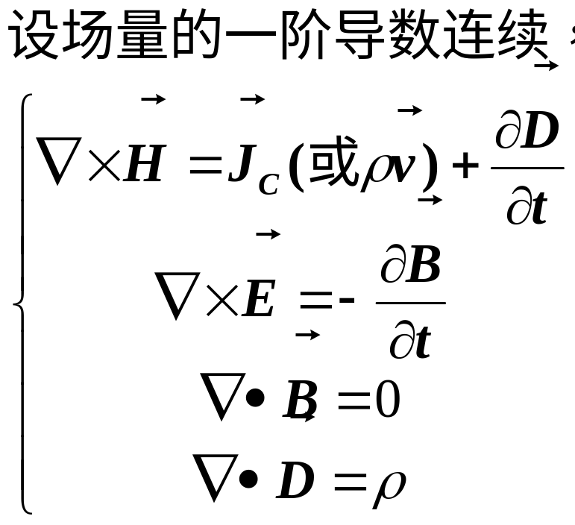
英国科学家麦克斯韦提出位移电流和感应电场，将静态场、恒定场、时变场的电磁基本特性用统一的电磁场基本方程组概括。
电磁场基本方程组是研究宏观电磁现象的理论基础。

Slide 4
本章的知识结构图：
Maxwell方程组
时谐场
复数形式的Maxwell方程及边界条件、场量
亥姆霍兹方程
复坡印廷定理与复坡印廷矢量
波动方程
动态位A和φ
坡印廷定理与坡印廷矢量

Slide 5
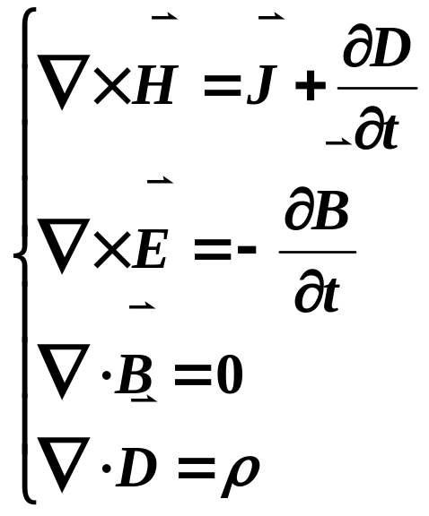
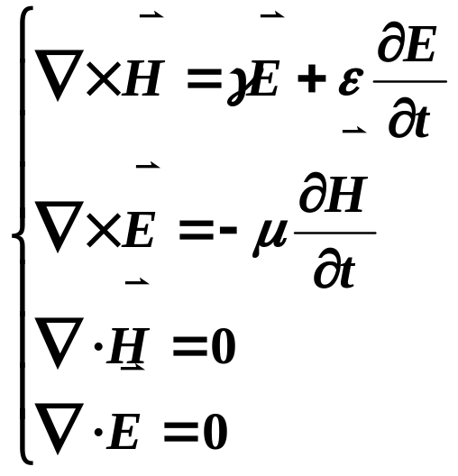
§6－1 波动方程
假定线性、各向同性、均匀的无源媒质中（J＝0，ρ＝0）
统一的时变电磁场中， 场矢量E或H所满足的时空变化规律的方程，即波动方程

Slide 6
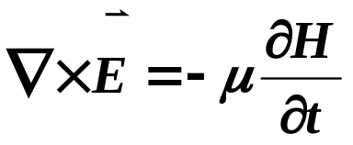
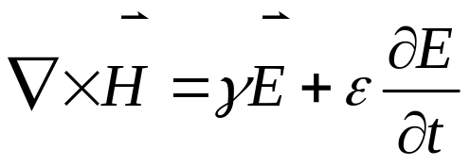
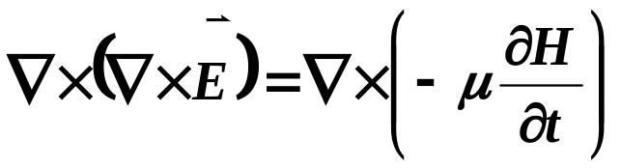
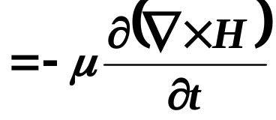
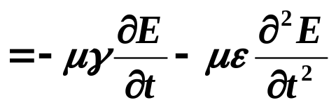

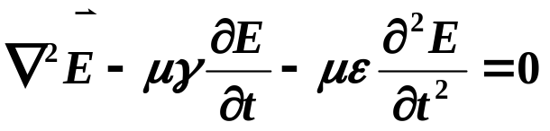

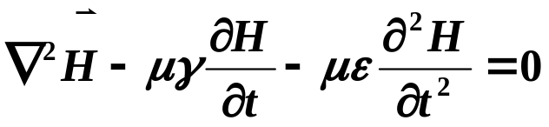
Chap.6 时变电磁场 —— §6－1 波动方程
两边同时取旋度
类似可得：
线性、各向同性、均匀的无源、导电媒质中的波动方程。

Slide 7
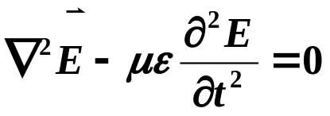
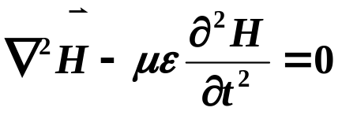
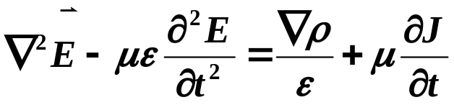
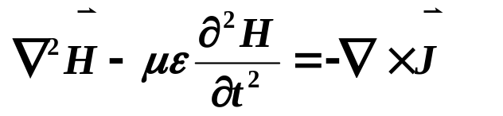
Chap.6 时变电磁场 —— §6－1 波动方程
若媒质不导电
即：γ＝0
无源区域中，场矢量的波动方程为齐次波动方程
有源（ J ≠0，ρ ≠0 ）区域中，为非齐次波动方程
如：不导电的线性、各向同性、均匀的有源媒质中
时变电磁场是随时间变化且在空间中传播的电磁波.而变化的电荷和电流是产生电磁波的初始源；一旦产生了电磁波，它就可以脱离源继续向前传播。场矢量和源量之间关系很复杂，直接求解比较困难，可引入辅助位函数间接求解。

Slide 8


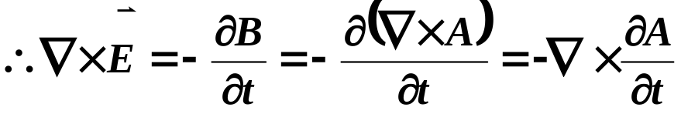
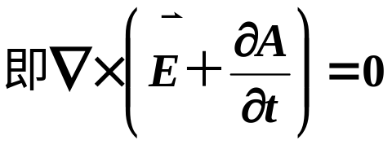
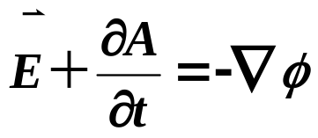
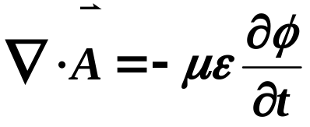
§6－2 时变电磁场的位函数
1、（动态）矢量位和（动态）标量位
引入矢量磁位函数A
引入标量电位函数φ
引入洛仑兹规范

Slide 9
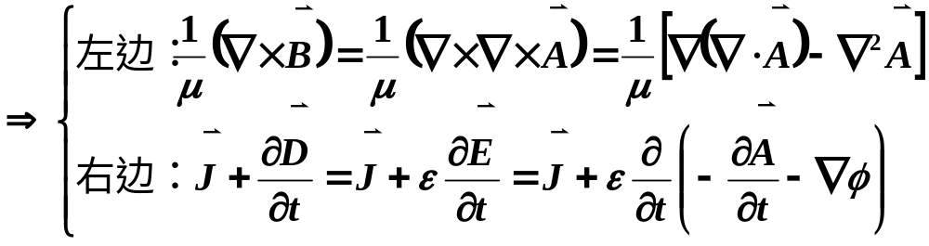
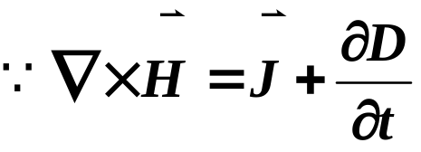
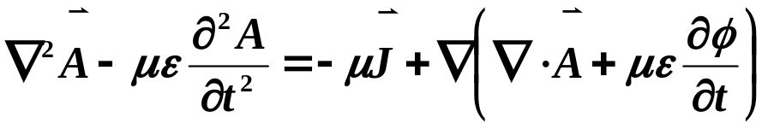
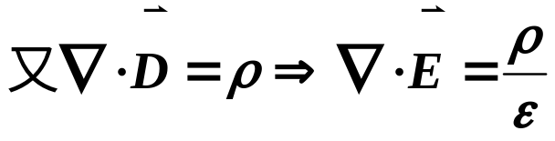
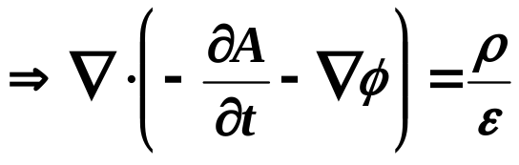
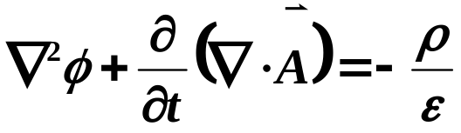
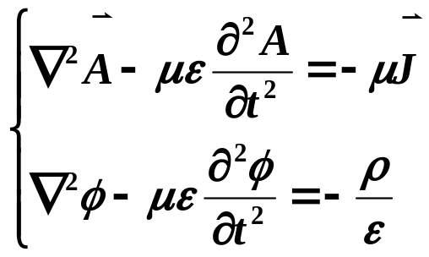
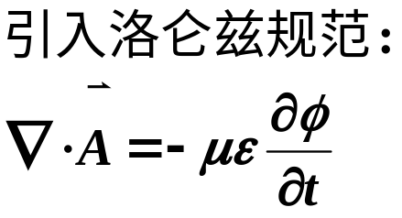
Chap.6 时变电磁场 —— §6－2 时变电磁场的位函数
2、位函数的波动方程
在线性各向同性均匀的不导电的有源媒质中
简化为达朗贝尔方程

Slide 10
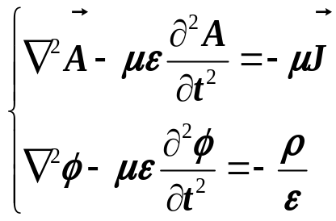
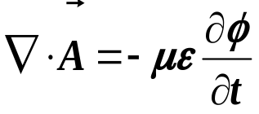
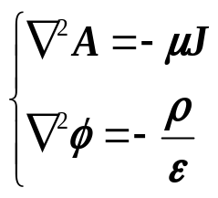

讨论：
引入洛仑兹条件，简化了位函数与场源的关系。此时，矢量磁位A仅由电流分布J决定，标量电位φ仅由电荷分布ρ决定。
若常量不随时间变化，波动方程蜕变为泊松方程
相应洛仑兹规范退化为库仑规范
洛仑兹条件是电流连续性原理的体现
对于时变场，电流分布和电荷分布不是彼此无关的，若满足洛仑兹条件，则J和ρ自动满足电流连续性方程。
引入位函数，可使问题求解更容易(P259)。
波动方程（6个未知标量函数）通过引入位函数，变成4个未知标量函数的方程组.
可仅由电流分布J决定A (变成求解3个未知标量函数的方程) ，并由洛仑兹规范确定φ，进而确定场矢量E和H。

Slide 11
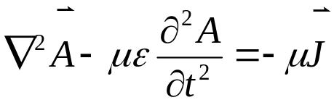



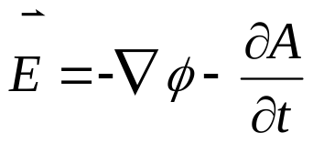


Slide 12
§6－3 坡印廷定理及坡印廷矢量
1、坡印廷定理
时变场中电场和磁场是随时间、空间变化的，而磁场和电场均存贮着能量，因此能量的流动是时变场中的一个重要现象。
流动的能量同空间媒质所消耗的能量以及电磁储能之间应满足能量守恒定律，即Poynting定理，也称能流定理。

Slide 13
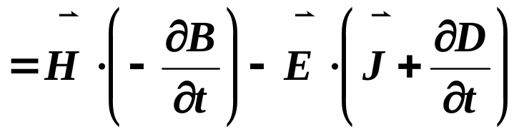
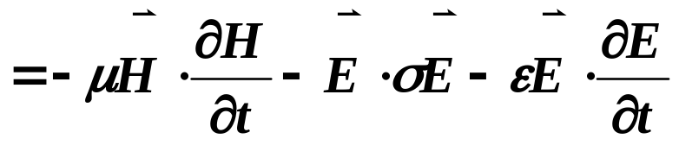
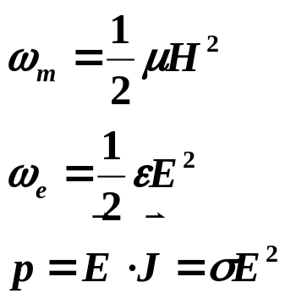
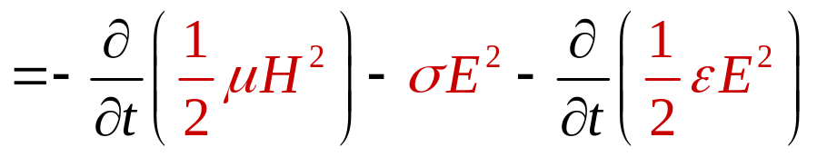
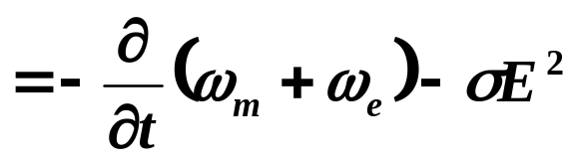
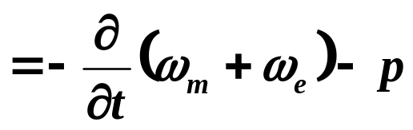
假定：媒质是线性、各向同性的，且不随时间变化；无外 加源

Slide 14
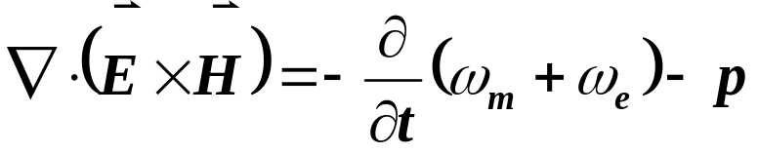
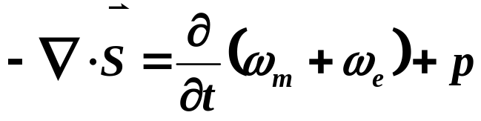

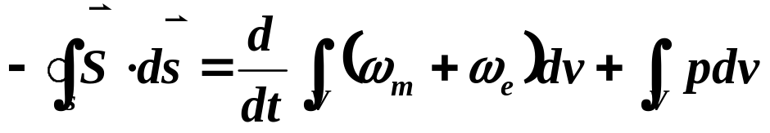
Chap.6 时变电磁场 —— §6－3 坡印廷定理及坡印廷矢量
取体积分，应用高斯定律得：
坡印廷定理积分形式
物理意义：
微分形式：外界向电磁场某点提供的电磁功率密度，等于该点电磁场能量密度的时间增加率，与对这点自由电荷提供的功率密度之和
积分形式：某时刻外界通过闭合面进入其所包围体积V中的电磁功率，等于V内电磁场能量的时间增加率与体积内焦耳热损耗的瞬时功率之和

Slide 15


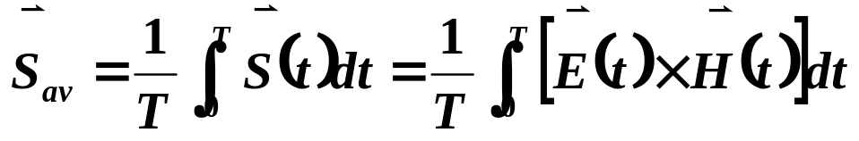
Chap.6 时变电磁场 —— §6－3 坡印廷定理及坡印廷矢量
2、坡印廷矢量
定义: 为坡印廷矢量，也称能流密度矢量。
大小：表示通过单位面积的瞬时功率，即瞬时功率流密度，
单位：具有单位面积上流过的功率的量纲，瓦/米²（W/m²）
方向：该点瞬时功率流动的方向。与E和H成右手螺旋关系。
瞬时值坡印廷矢量
平均坡印廷矢量

Slide 16
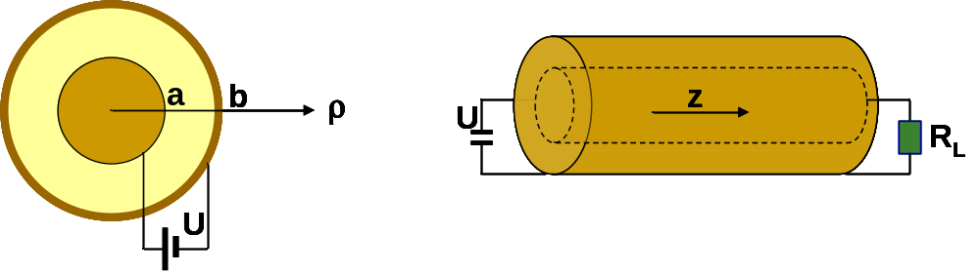
Chap.6 时变电磁场 —— §6－3 坡印廷定理及坡印廷矢量
例题6-3-1 设同轴线内导体半径为a，外导体半径为b，内外导体间为空气。若内外导体间加恒定电压U，内外导体上有大小相同、方向相反的恒定电流I
求：(1) 忽略导体电阻，计算介质间功率流密度和同轴线传输功率
(2) 考虑内外导体的有限电导率，计算通过内导体表面进入内导体的功率流，并证明它等于内导体的损耗

Slide 17

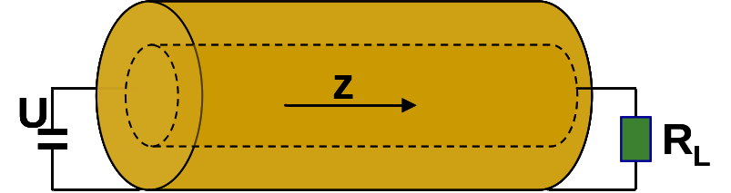
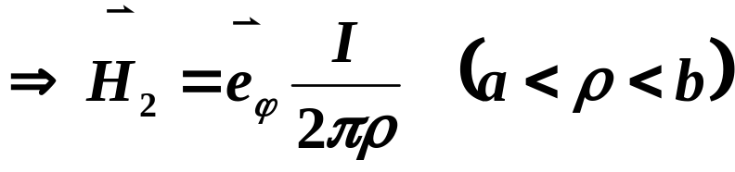
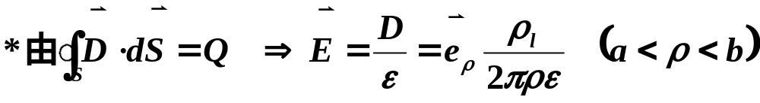
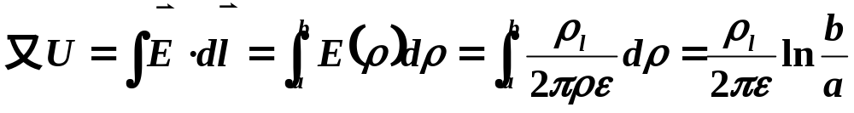
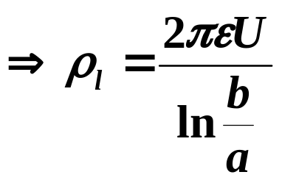
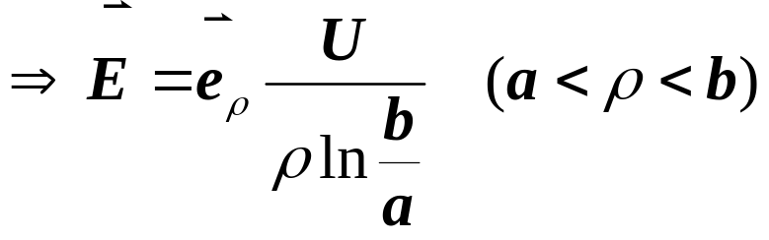
Chap.6 时变电磁场 —— §6－3 坡印廷定理及坡印廷矢量
（1）两导体间（a<ρ<b时）介质中的场强为E₂和H₂ ：
设内外导体面单位长度上分别有电荷量ρ_{l}和- ρ_{l}

Slide 18
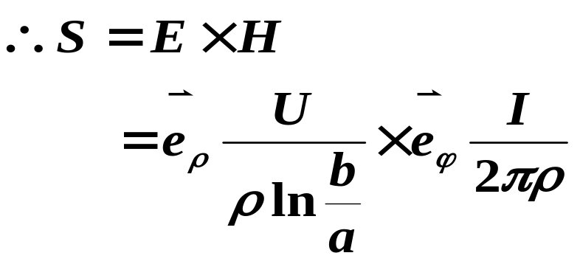
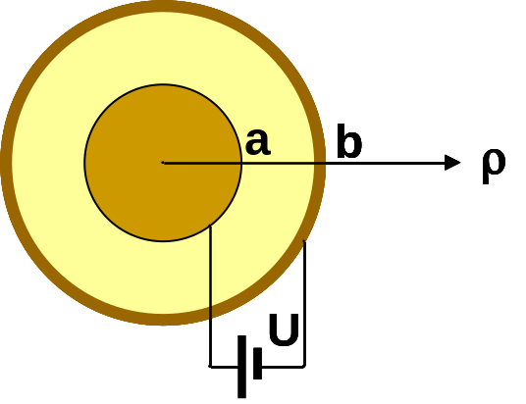


Chap.6 时变电磁场 —— §6－3 坡印廷定理及坡印廷矢量

Slide 19








Chap.6 时变电磁场 —— §6－3 坡印廷定理及坡印廷矢量
（2）若考虑导体内阻，
在ρ=a的分界面上，
除了沿z方向传播的分量外，还有沿径向进入导体内的分量

Slide 20



Chap.6 时变电磁场 —— §6－3 坡印廷定理及坡印廷矢量
长度为l的内导体的直流电阻
传输给负载R_{L}以及在导线上损耗的功率完全是在场中传播的。
  传输过程中，一部分能量进入导体内部变为焦耳热损耗
  导线只起着引导能量的作用，导线上的电流和 周围空间的电磁场相互制约，使电磁能量在导线附近的空间中沿一定方向传输

Slide 21










（3）讨论： 在一个供电回路中
电导率γ很小时（如负载电阻处）
能流趋于垂直地进入负载成为热损耗
电导率γ很大时（如导线处）
能流几乎不进入导体，而是近似平行于导线，在外部向电路负载流动。
++++
------

Slide 22
导线只起着引导能量的作用
导线中并不传输能量（导线中的坡印廷矢量无轴向分量），若导线不是理想导体，则导线将消耗一部分功率。传输给负载以及导线上损耗的功率都是在导线外的电磁场中传输的。由安培环路定理知电场和磁场被约束在导线周围，使电磁能量在导线附近的空间中沿一定方向传输。
Notes:
12 18

